Slide 1

Performance Management
HR 2024

Slide 2

Zarządzanie wynikami pracy
CEL GŁÓWNY:
Ocena Pracownicza dotyczy każdego pracownika HAP.
Narzędzie dla menedżerów do zarządzania pracownikiem oraz Zespołem.
Zarządzanie wynikami osiąganymi przez pracowników vs regulacja wynagrodzeń.
Poprawa efektywności i wydajności pracowników.
Rozwój kompetencji istotnych w realizacji celów biznesowych.
Kompleksowa ocena wyników pracy pracownika w danym roku pod kątem realizacji celów oraz rozwoju kompetencji

Slide 3
Cztery etapy do osiągania lepszych wyników
Ustalenie celów
Samoocena
Kalibracja wyników pracy
Rozmowa z pracownikiem tj. ocena pracownicza/skill matrix
styczeń - marzec
styczeń – luty
do końca lutego
do końca kwietnia
Cele firmowe są kaskadowane. Na wszystkich poziomach stanowisk stawiane są ambitne zadania wynikające z celów firmy.
Dla każdego celu określany jest poziom 3, czyli zgodnie z oczekiwaniami.
Definiowane są oczekiwania do wyznaczonych kompetencji.
Skill matrix dla poziomu operacyjnego od brygadzisty w dół
Pracownik dokonuje samooceny swoich celów i kompetencji wyznaczonych mu na dany rok kalendarzowy.
Przełożony prezentuje ocenę ogólną swoich pracowników i omawia ją wraz z innymi menedżerami.
Na spotkaniu kalibracyjnym ustalana jest ostateczna ocena, która przekazywana jest pracownikowi.
Przełożony daje feedback odnośnie oceny ogólnej, oceny realizacji poszczególnych celów i oceny kluczowych kompetencji.
W trakcie spotkania lub po sesji talent review jest omawiany kierunek rozwoju/działań na kolejny rok.
Pracownik ma prawo nie zgodzić się z oceną pracowniczą i może odwołać się do Dyrektora Pionu i HR Managera
Osoba odpowiedzialna: Menedżer i HRBP/HRM
Osoba odpowiedzialna: Menedżer
Osoba odpowiedzialna: Menedżer
CIĄGŁY FEEDBACK

Slide 4
Informacja zwrotna
Znajdź czas na dawanie regularnego feedbacku!
Regularny feedback odgrywa zasadniczą rolę w procesie zarządzania oceną pracowniczą.
Każdy na bieżąco powinien wiedzieć co zrobił dobrze i co powinien poprawić.
Regularne omawianie realizacji wyników sprawia, że przeprowadzenie oceny rocznej jest łatwiejsze dla obu stron, nie pojawia się informacją będąca dużym zaskoczeniem.
Spotkanie lub długa rozmowa nie są potrzebne aby dać regularny feedback. Zawsze kiedy zaobserwujesz zachowanie warte skomentowania, podziel się natychmiast feedbackiem, bądź przy tym szczery i otwarty.
FEEDBACK

Slide 5
Narzędzia do osiągniecia lepszych wyników pracy – dialog z pracownikiem
Formularz samooceny pracownika do rozmowy rocznej z pracownikiem „0” – proces 2024
Formularz ustalania celów rocznych i skill matrix
Formularz oceny rocznej i samooceny pracownika, skill matrix

Slide 6
Formularz oceny rocznej i samooceny pracownika
Ocena pracownicza składa się z dwóch obszarów: CO i JAK
    „CO” – cele jakie zostały z pracownikiem ustalone do realizacji w danym roku.
*Każdy pracownik powinien mieć wyznaczone minimum 3 cele roczne w tym: minimum 2 cele biznesowe i 1 cel rozwojowy.
    „JAK” – kompetencje, które w danym roku zostały określone jako te, nad którymi pracownik powinien najbardziej się skoncentrować.
*Każdy pracownik powinien mieć ocenione minimum 3 kompetencje z katalogu kompetencji (zawodowe oraz społeczno – osobiste)
JAK = CO
W końcowej ocenie pracowniczej oba te aspekty są tak samo ważne! Nie wyznaczamy średniej ocen!
Skill matrix jest formularzem oceny pracowniczej dla pracowników produkcyjnych oraz magazynu ze stanowisk operacyjnych (od brygadzisty w dół). To przełożony decyduje w jakim zakresie/do jakiego poziomu skill matrix ma zostać zrealizowany w ramach oceny pracowniczej zarówno w aspekcie CO jak i JAK

Slide 7
Ustalenie celów
OD MISJI DO CELÓW INDYWIDUALNYCH
MISJA I WARTOŚCI
WIZJA
CEL I STRATEGIA FIRMY
CELE I STRATEGIE DZIAŁÓW
CELE
INDYWI-
DUALNE
Po co istniejemy?
Jaką wartość tworzymy?
Jaka jest nasza wizja przyszłości?
Dokąd zamierzamy dotrzeć?
Jakie są nasze długookresowe cele?
Co jest najważniejsze dla naszego sukcesu?
Jak powinniśmy zorganizować naszą firmę i na jakich działaniach się skupić, aby osiągnąć cele?
Co poszczególne działy zrobią, aby osiągnąć cele?
Jakie cele otrzymają indywidualni pracownicy, aby zrealizować cele firmowe?
Notes:
+ dodać opis realizacji celów np. SMART

Slide 8
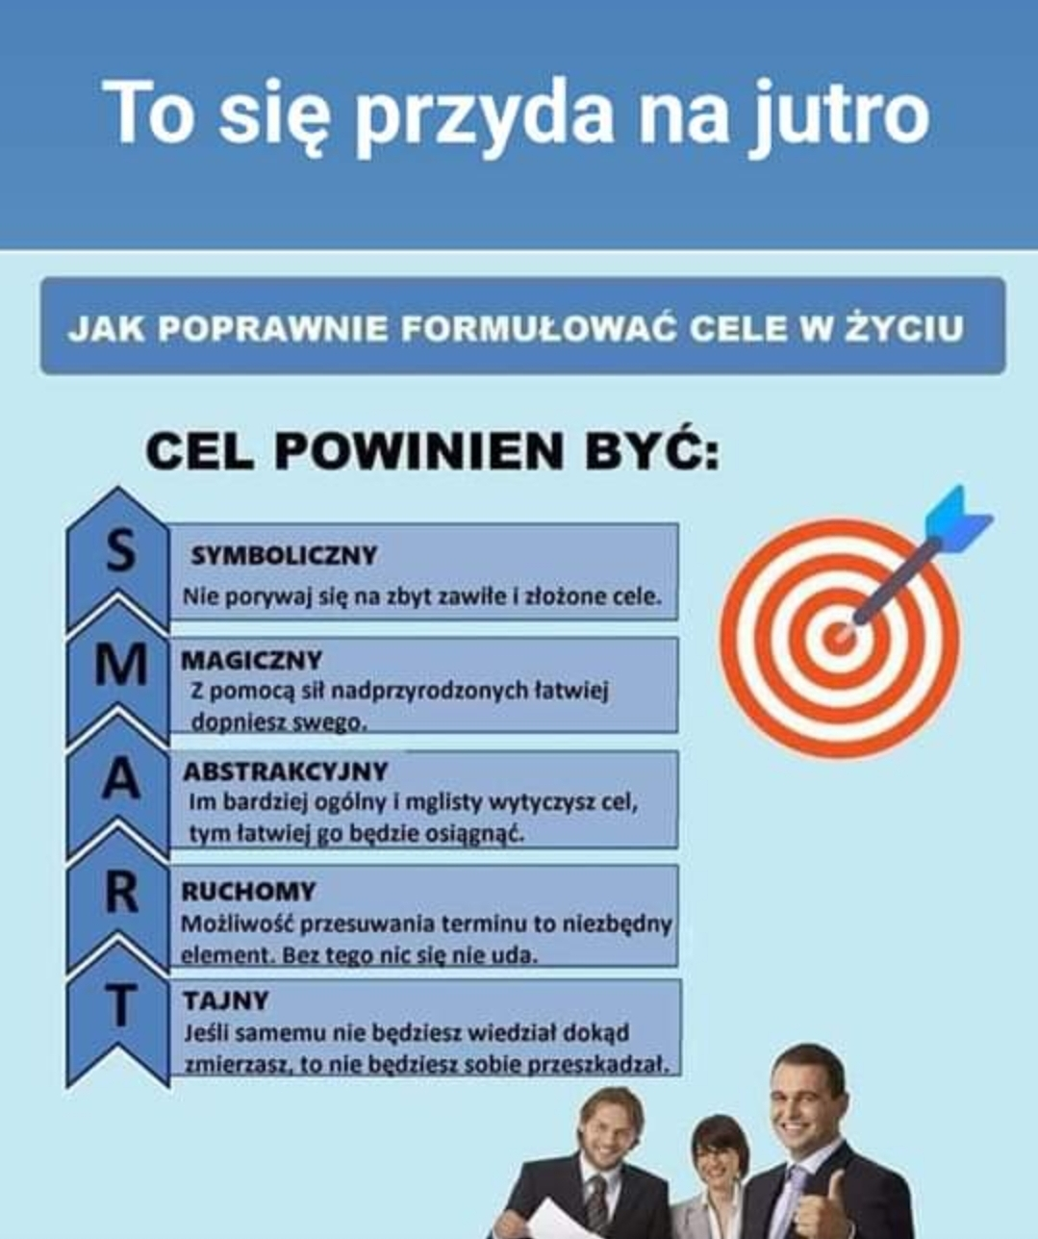
Ustalenie celów
Metoda SMART
S
Skonkretyzowany; pracownik musi konkretnie wiedzieć co ma robić.
Mierzalny, cel musi mieć swój wskaźnik, aby po jego realizacji móc sprawdzić czy działania były skuteczne.
A
Akceptowalny/ambitny, cel musi być zaakceptowany przez pracownika, który będzie go realizować.
R
T
Realny, cel musi być możliwy do wykonania.
Terminowy, cel musi posiadać termin wykonania.
M
Notes:
Redukcja emnergi o 15% w ciągu roku poprzez działania…
W ciągu najbliższych dwóch miesięcy przeprowadzać bardziej efektywne spotkania, wdrażając jasne porządki obrad i limity czasowe, zapewniając skupienie i zaangażowanie zespołu.

Slide 9
Samoocena pracownika
Jest to forma informacji zwrotnej, dzięki której przełożony otrzymuje obraz z perspektywy pracownika, na jakim poziomie są wykonywanych przez niego cele roczne oraz wyznaczone do rozmowy kompetencje.
Przełożony zyskuje pełny obraz pracownika, co pozwala na przygotowanie się do sesji kalibracyjnej w gronie menedżerów innych obszarów.
Pracownik proszony jest o wypełnienie i odesłanie do przełożonego przed sesją kalibracji wyników pracy.
Formularz samooceny to to samo co formularz oceny pracowniczej.
FORMULARZ SAMOOCENY
INFORMACJA DLA PRZEŁOŻONEGO
KALIBRACJA WYNIKÓW PRACY

Slide 10
Kalibracja wyników pracy
Spotkania kalibracyjne to spotkania, podczas których przełożony prezentuje ocenę ogólną swoich pracowników i omawia ją wraz z innymi menedżerami. Kluczem jest dobór omawianych pracowników do grup kalibracyjnych, tj. o podobnych kompetencjach wymaganych na stanowisku.
Zespół dokonujący kalibracji uzgadnia jeden standard oceniania pracowników, porównuje wyniki, uzgadnia pożądany poziom ocen dla obserwowanych zachowań;
Dzięki kalibracji wszyscy uczestnicy procesu posługują się podobnymi kryteriami ocen.
Minimalna grupa osób kalibrowanych to 6 osób, max 15 . Grupy kalibracyjne są przygotowane przez dział HR.
Oceny pracownicze uzgodnione na spotkaniach kalibracyjnych w danych grupach kalibracyjnych są ostateczne, nie mogą ulec zmianie. W spornych dyskusjach ostateczny głos należy do HRM.

Slide 11
Rozmowa z pracownikiem, tj. ocena pracownicza
Wprowadź pracownika w cel spotkania, przedstaw przebieg, uzgodnij oczekiwane zachowania.
2. Dowiedz się, jak pracownik ocenia stopień realizacji celu.
Powiedz, jak ty widzisz sytuację, jak ją oceniasz. Doceń pracownika za sukcesy, w przypadku porażek udziel mu konstruktywnej krytyki.
Przedstaw ocenę realizacji celów dokonanej przez osoby, które współpracowały z pracownikiem (* w przypadku gdy odbyła się kalibracja pracownika).
Dokonaj oceny realizacji celów (dostosuj się stylem do potencjału pracownika).
3. Przedstaw kontekst celu proponowanego na nowy okres - wyjaśnij, dlaczego cel jest ważny.
Przedstaw cel, sprecyzuj mierniki, poziom realizacji, metody oceny, określ czas realizacji.
Określ, kto jest odpowiedzialny (w przypadku celów wspólnych i wspierających).
Omów sposób osiągania celów (dostosuj się do potencjału pracownika).
Sprawdź poziom postrzeganej trudności i zasobów (miernik celów).
Zadbaj o narzędzia do realizacji celów i zasoby (metody, rozwiązania.)
Uzgodnij plan działań w tym proces monitorowania.
Wzmocnij pracownika w realizacji celu.
4. Dokonaj oceny zasad zarządzania i współpracy (odnieś ocenę zarówno do przeszłości jak i mając na uwadze wykorzystanie zasad i kompetencji do realizacji nowych celów).
5. Przedstaw uwagi osób, które miały wpływ na ocenę.
6. Przyjmij wszelkie uwagi oceniającego.
7. Dokonaj formalności podsumowujących.

Slide 12

Kalendarz procesów HR
PERFORMACE MANAGEMENT
TALENT MANAGEMENT
DEVELOPMENT
Q1
Q2
Q3
Q4
STYCZEŃ
MARZEC
MAJ
LIPIEC
WRZESIEŃ
LISTOPAD
MIESIĄC
LUTY
KWIECIEŃ
CZERWIEC
SIERPIEŃ
PAŹDZIERNIK
GRUDZIEŃ
Ustalenie celów na dany rok (I-III)
Kalibracja potencjału oraz wyznaczanie statusu talentu (IV-V)
Planowanie sukcesji (V-Vi)
ETAP:
Kalibracja wyników pracy za poprzedni rok (I-II)
Rozmowa roczna z pracownikiem podsumowująca miniony rok (II-IV),
Rozmowa o rozwoju (Vi-VIi)
Plan potrzeb rozwojowych (VIi)

Slide 13
Talent Management
HR 2024

Slide 14
Czym jest talent w Hilding Anders Polska?
TALENTEM w Hilding Anders Polska jest każdy zatrudniony pracownik.
Status talentu jest wypadkową oceny potencjału oraz oceny pracowniczej.
Status talentu nadawany jest dla każdego pracownika do poziomu N-3, a dla pracowników z pozostałych poziomów, tj. od N-4, wyznaczany jest dla tzw. „diamentów*”.
Wyznaczanie statusu talentu przeprowadza się raz w roku podczas warsztatów talent review. Spotkanie ma miejsce po spotkaniu kalibracyjnym dotyczącym oceny potencjału pracowników oraz po zakończonym procesie kalibracji oceny pracowniczej za poprzedni rok, a przed procesem rozmowy o rozwoju.
Spotkania talent review oraz spotkania kalibracyjne to spotkania, podczas których przełożony prezentuje ocenę ogólną swoich pracowników i omawia ją wraz z innymi menedżerami. Kluczem jest dobór omawianych pracowników do grup kalibracyjnych, tj. o podobnych kompetencjach wymaganych na stanowisku.
HR odpowiada za przygotowanie warsztatu talent review, spotkań kalibracyjnych oraz dokumentację statusu talentu.
Ostateczny status talentu oraz rekomendacje rozwoju zatwierdza Zarząd podczas warsztatów.
* Diament to pracownik z poziomu od N-4, który wyróżnia się zarówno w ocenie pracowniczej, jak i potencjału, ponad swoją grupę stanowisk.

Slide 15
Proces Talent Review – harmonogram
Podsumowanie ocen wyników pracy za poprzedni rok dla omawianych pracowników.
Sesja kalibracji potencjału:
    Przełożony przedstawia pracownika posiłkując się oceną kryteriów potencjału.
    Dyskusja i wspólna decyzja uczestników dotycząca oceny potencjału.
Warsztaty talent review:
    Dyskusja i wspólna decyzja uczestników dotycząca statusu talentu.
    Uzgodnienie kierunku rozwoju dla pracownika ze statusem HIPO (kluczowa osoba) oraz ryzyka odejścia.
    Uzgodnienie kierunku działania dla pracowników ze statusem „Underperformer”.
    Spisanie ostatecznego wyniku i argumentów, które będą stanowiły treść feedbacku dla pracownika.
    HR pełni rolę moderatora spotkania, przygotowuje grupy do kalibracji etc.
Ostateczny status talentu, listę osób HIPO (kluczowe osoby) i rekomendacje rozwoju zatwierdza Zarząd podczas warsztatu.

Slide 16
Czym jest potencjał?
Potencjał jest zdolnością danej osoby do rozwoju,
z uwzględnieniem jej zdolności do:
radzenia sobie ze złożonością zadań = złożoność
do uczenia się = gotowość do uczenia się
pełnienia roli lidera = przywództwo
poziomu jej motywacji wewnętrznej = motywacja wewnętrzna
Potencjał określa możliwą ścieżkę rozwoju danej osoby
w przyszłości

Slide 17
Zasady dotyczące oceny potencjału
Ocena potencjału jest jednym z aspektów umożliwiającym lepsze poznanie naszych pracowników. Jest częścią składową do określenia statusu talentu w organizacji.
  Potencjał jest jedną z perspektyw patrzenia na pracownika, która pomaga ocenić tempo i skalę rozwoju.
  Konieczne jest również dobre zrozumienie mocnych stron, umiejętności, kompetencji i aspiracji naszych pracowników.
Wysoki poziom potencjału nie jest „świętym Graalem” – w naszej firmie chcemy mieć osoby
o różnym potencjale, zależy nam na różnorodności naszych pracowników.
Wysokie wyniki w pracy niekoniecznie implikują wysoki poziom potencjału.
Działania rozwojowe mogą nie zmienić potencjału pracownika, ale powinny być nakierowane na optymalne wykorzystanie posiadanego przez niego potencjału do osiągania dobrych wyników pracy.

Slide 18
Model potencjału: cztery kryteria
Złożoność
Umiejętność radzenia sobie
z zadaniami o większym poziomie złożoności, rosnącym poziomem niepewności, wieloznaczności zarówno obecnie
jak i w przyszłości.
Gotowość do uczenia się
Zdolność do uczenia się
i do szybkiego, efektywnego zastosowania nowo zdobytej wiedzy.
Przywództwo
Umiejętność przewodzenia innym, chęci i zdolności skutecznego angażowania innych oraz wywierania na nich wpływu, aby wspólnie realizować cele.
Motywacja wewnętrzna
Proaktywność i otwartość do podejmowania konkretnych działań rozwojowych. Determinacja do rozwoju, odpowiedzialność za swój rozwój i energię by pokonywać wyzwania, trudności i osiągać sukcesy.
Narzędzia: Plik Talent review

Slide 19
Jak wygląda proces oceny potencjału?
Oceniając potencjał należy wziąć pod uwagę wszystkie kryteria i źródła informacji (dotychczasowe osiągnięcia pracownika, wiedzę menadżera).
  Informacje z jednego źródła nie dają całościowej oceny potencjału. Oceniając potencjał należy wziąć pod uwagę wyżej wymienione źródła informacji.
  Informacje płynące ze wszystkich dostępnych źródeł są raczej punktem do dyskusji, niż determinantą oceny.
Nowi pracownicy, którzy pracują krócej niż 1 rok, nie powinni być formalnie oceniani.
Ocena potencjału wyznaczana jest na rok do przodu.
Ocena potencjału przeprowadzana jest dla każdego pracownika do poziomu N-3, dla pracowników
z pozostałych poziomów, tj. od N-4, wyznaczany jest dla tzw. „diamentów”.
Dla pracowników, którzy przeszli do nowej funkcji w drodze awansu poziomego lub pionowego, pozostawiamy ocenę potencjału dokonaną przez dotychczasowego menedżera. Ocena nie jest kalibrowana aż do następnego cyklu.
Nieobecności (np. choroba, urlop roczny lub urlop rodzicielski) nie mają wpływu na potencjał danej osoby.
Kalibrację potencjału przeprowadza się raz w roku, po zakończonym procesie oceny pracowniczej a przed procesem talent review i rozmowy o rozwoju.

Slide 20
Poziomy potencjału: oceniamy na 4 poziomach
New on the job: osoby będące na stanowisku < 1 rok.
Potencjał na oczekiwanym poziomie (well placed): pracownik osiągnął określony poziom rozwoju, jednak nadal może rozwijać się w ramach podobnej roli i zakresu obowiązków, może pogłębiać poziom swojej ekspertyzy oraz pracować w ramach samodzielnej roli. Poziom motywacji wewnętrznej jest ustabilizowany. Osoby będące dobrze "usadowione/dopasowane" na bieżącym stanowisku i/lub funkcji.
Potencjał przekraczający oczekiwania (current level): pracownik ma zdolność do szybkiego uczenia się i rozwoju na przestrzeni czasu w bardziej złożonych rolach, wymaga jednak nadal wsparcia w tym obszarze. Potrafi skutecznie przewodzić i efektywnie angażować innych. Ma wysoki poziom motywacji wewnętrznej, poszukuje samodzielnie dalszych możliwości rozwoju. Osoby, które mogą zmieniać stanowisko/funkcje na stanowisko/funkcje z większą lub inną złożonością, kompleksowością zadań, odpowiedzialnością etc.
Potencjał znacznie przekraczający oczekiwania (next level): pracownik ma potencjał, by rozwijać się i osiągnąć sukcesy w bardziej złożonych rolach, w szybszym tempie w porównaniu do innych współpracowników. Ma doskonałą zdolność angażowania i przewodzenia innym. Poziom motywacji wewnętrznej jest bardzo wysoki. Osoby, które mogą przejść na stanowisko z poziomu wyższego (wyższa złożoność zadań, odpowiedzialność, rozumienie biznesu etc.).

Slide 21
Proces Talent Review – harmonogram
Podsumowanie ocen wyników pracy za poprzedni rok dla omawianych pracowników.
Sesja kalibracji potencjału:
    Przełożony przedstawia pracownika posiłkując się oceną kryteriów potencjału.
    Dyskusja i wspólna decyzja uczestników dotycząca oceny potencjału.
Warsztaty talent review:
    Dyskusja i wspólna decyzja uczestników dotycząca statusu talentu.
    Uzgodnienie kierunku rozwoju dla pracownika ze statusem HIPO (kluczowa osoba) oraz ryzyka odejścia.
    Uzgodnienie kierunku działania dla pracowników ze statusem „Underperformer”.
    Spisanie ostatecznego wyniku i argumentów, które będą stanowiły treść feedbacku dla pracownika.
    HR pełni rolę moderatora spotkania, przygotowuje grupy do kalibracji etc.
Ostateczny status talentu, listę osób HIPO (kluczowe osoby) i rekomendacje rozwoju zatwierdza Zarząd podczas warsztatu.

Slide 22
Status talentu
New on the job: osoby będące na stanowisku < 1 rok.
Improve or change: w momencie kalibracji oceny talentu, ocena pracownicza pracownika jest na poziomie nie spełniającym oczekiwań albo zespół kalibrujący doszedł do wniosku, że dana osoba nie jest dopasowana do oczekiwań/zadań na danym stanowisku.
Develop on Current Level: w momencie kalibracji oceny talentu, zespół kalibrujący nie widzi potencjału u pracownika aby mógł on objąć stanowisko „z wyższego poziomu”. pracownik powinien zdobywać kompetencje, umiejętności, wiedzę oraz dojrzałość liderską na obecnym stanowisku.
Prepare to move up: w momencie kalibracji oceny talentu, zespół kalibrujący ocenia potencjał pracownika jako gotowy do objęcia stanowiska „z wyższego poziomu” w najbliższym czasie (nie teraz). pracownik musi zdobyć kompetencje, umiejętności, wiedzę oraz dojrzałość liderską zanim będzie mógł przejść na stanowisko z wyższego poziomu.
Ready to move up: w momencie kalibracji oceny talentu, zespół kalibrujący ocenia potencjał pracownika jako gotowego do objęcia stanowiska „z wyższego poziomi” od zaraz.

Slide 23
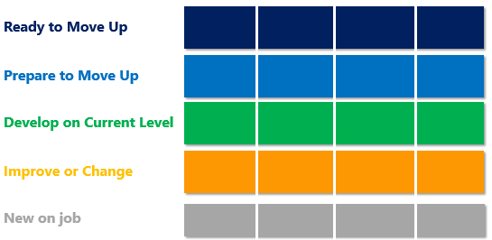
Narzędzia:
Plik Talent review
Action grid
Action-Grid
HIPO
UNDERPERFORMER
Ocena pracownicza

Slide 24

Feedback dla pracownika
Podczas spotkania 1:1 przełożony przedstawia każdemu omawianemu pracownikowi informację zwrotną dotyczącą wyniku sesji Talent Review:
ocena potencjału
kierunek rozwoju oraz następne kroki (zadania rozwojowe)
PRZEŁOŻONY NIE KOMUNIKUJE STATUSU TALENT

Slide 25
Planowanie sukcesji
HRBP/HRM działu ustala z menedżerem/dyrektorem obszaru kluczowe stanowiska dla
funkcjonowania obszaru i rozwoju biznesu oraz przypisuje osoby, które są gotowe w dłuższej lub krótszej perspektywy objąć te role
Materiał przygotowują w oparciu o narzędzie planer sukcesji
Na wspólnym spotkaniu menedżerów działów, każdy z menedżerów prezentuje swój planer sukcesji i omawiamy osoby, które mogłyby objąć kluczowe stanowiska z danego działu oraz z innych działów (wiedza ze spotkań talent review).
Po zebraniu informacji od wszystkich osób, dział HR przygotowuje listę kluczowych stanowisk i plany sukcesji. Materiał jest zatwierdzany przez Zarząd na spotkaniu.
Plik – planer sukcesji

Slide 26
PLANER SUKCESJI – Dział Techniczny
Kierownik Działu technicznego
Kluczowe stanowiska z danego działu
Kluczowe stanowiska z danego działu
Kluczowe stanowiska z danego działu
PRZYKŁAD
Gotowy już
Gotowy w okresie 2-3 lat
Nagła potrzeba

Slide 27
Next steps
status Ryzyko odejścia dla pracowników ze statusem talentu
Komunikacja procesów HR (PM,TM) do wszystkich pracowników (spotkania, komunikat email, komunikat na tablicach, spotkania komunikacyjne w operacyji → IV 2024.
Rozpoczęcie procesu performance management, wyznaczanie celów na dany rok 2024/Skill matrix oraz rozmowa roczna z pracownikiem „O” /skill matrix→ IV–VI 2024.
Rozpoczęcie procesu talent management (ocena potencjału i planowanie sukcesji) → VI i VII 2024.

